Slide 1
Выбор Александра Невского:
Причины и последствия.

Slide 2
Выбор темы.
В своей работе я решил рассмотреть, опираясь на исторические факты, один из поворотных моментов российской истории – деятельность великого князя Александра Невского, который вынужден был сделать реальный политический выбор между Востоком (Ордой) и Западом.

Slide 3
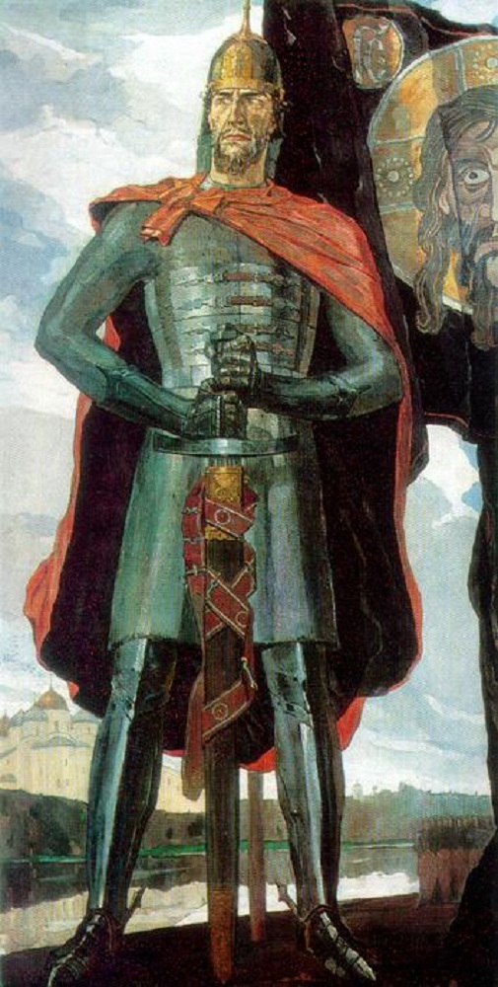
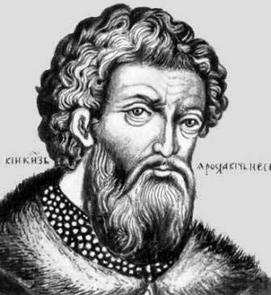
Два образа великого князя Александра в русской истории
Воин и полководец
Святой, страдавший за Русь

Slide 4
Я составил следующий план исследования:
Сформулировать предварительную гипотезу
Изучить источники и литературу по теме
На основании изучения источников проверить свою гипотезу
Сформулировать окончательные выводы
Изложить выводы и аргументацию письменно в форме статьи.

Slide 5
Я выяснил, что главными источниками по теме являются:
летописи, опубликованные в Полном собрании русских
летописей (ПРСЛ), прежде всего Лаврентьевская и
Новгородская I, а также Житие Александра Невского.
Этих книг нет по Брайлю и в аудио формате, но они
есть в Интернете.
Интернет-публикациями я и воспользовался.

Slide 6
Титульная страница Лаврентьевской летописи из ПСРЛ.

Slide 7
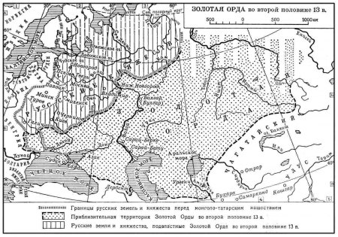
Карта «Русь и золотая орда» во 2-й пол. XIII в.
Золотая Орда в это время была огромным и мощным государством,
которое уже разгромило русские княжества и могло сделать
это снова. Это знал князь Александр.

Slide 8
Минусы монголов как завоевателей Руси:
Монголы - свирепые и беспощадные завоеватели
Монголы – язычники, «поганые»
Чуждая степная кочевническая культура
монголо-татар

Slide 9
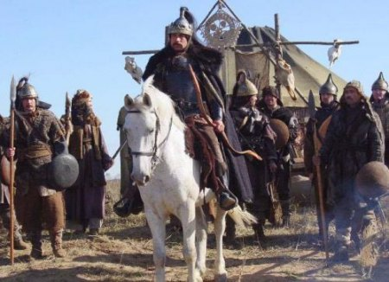
Монгольское войско в походе.

Slide 10
Но монголы как завоеватели Руси были лучше любых европейцев, например, немцев.
Монголы-кочевники не претендовали
на землю Руси
Монголы-язычники были веротерпимы
Все это давало надежду на сохранение Руси
под их властью

Slide 11
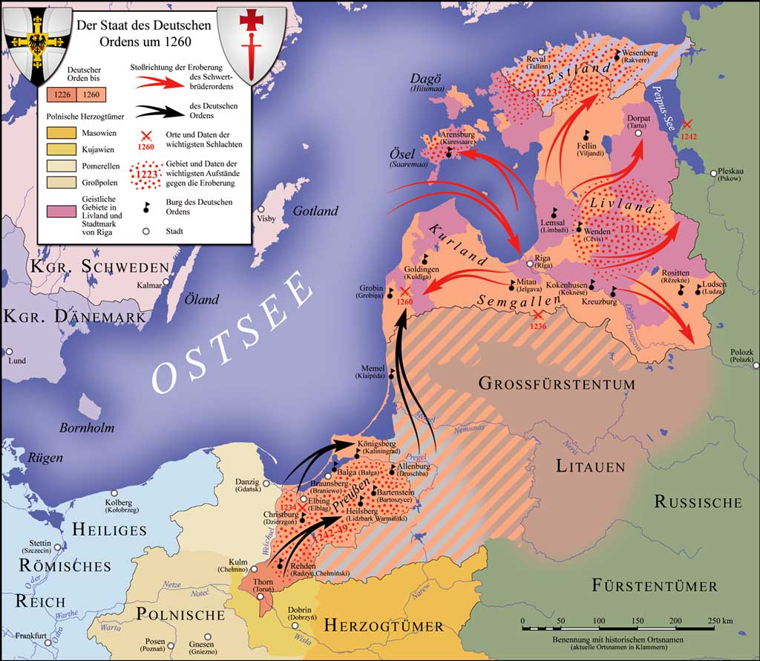
Союз с Западом был возможен тогда только в виде подчинения Руси
Прибалтика уже была
наполовину подчинена
немецкими рыцарями.
Это был пример для
Руси.
Эти «союзники» могли
бы отнять у русских и
веру, и землю.
Именно потому князь
Александр счел татар
меньшим злом.
Завоевания немцев в Прибалтике.

Slide 12
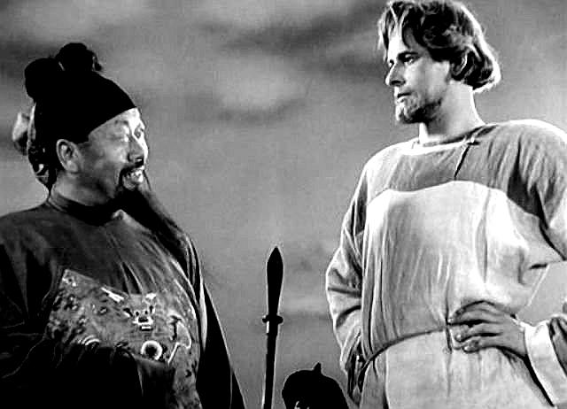
Выводы:
Факты свидетельствуют, что ни о каком союзе с татарами как принципиальной цели Александр не думал. Но и в противоположную крайность – борьбу с Ордой любой ценой – он тоже не впадал.
Александр Невский и татарский посол. Кадр из фильма С. Эйзенштейна. 1938 г.

Slide 13
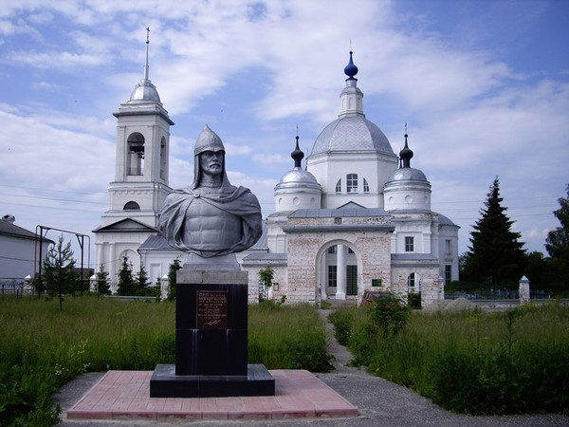
Выводы:
Для великого князя Александра Ярославича был бы возможен любой союз, если бы он был выгоден Руси.
Между Востоком и Западом князь выбрал собственную Родину, Русь.

